Slide 1
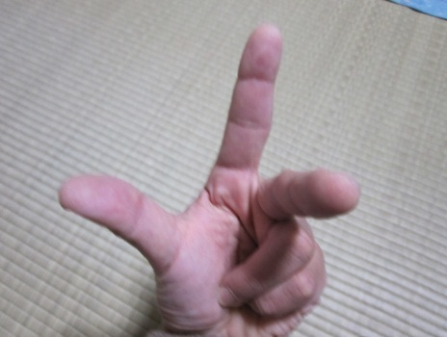
ﾌﾚﾐﾝｸﾞ左手の法則
磁界
力
電流

Slide 2
遠ざかる爆弾を見ると
画面の奥に進む向きを示す
見る人から遠ざかる
画面の手前に進む向きを示す
見る人に近づく
近づく爆弾を見ると

Slide 3
２本の電線の電流と磁界
電流が逆向き
斥（せき）力
磁界
N
N
S
N
S
N
S
S
電流が同じ向き
引力

Slide 4
磁界のある所で電流が流れたら
導線に左向きの力がはたらく
逆向きに電流が流れると
導線に右向きの力がはたらく
磁界
力
磁界
N
引力
斥力
S
斥力
引力
電流
電流
（磁と）
人さし指
互いに直交
親指
「ﾌﾚﾐﾝｸﾞ左手の法則」という
中指

Slide 5
磁界
互いに直交させる
力
電流
フレミング左手の法則

Slide 6
Copyright(C) 2012 / 柏市教育委員会 H.K All Rights Reserved.

